Slide 1
УТВОРЮЮ СЛОВА ЗА ДОПОМОГОЮ ПРЕФІКСІВ І СУФІКСІВ.
Пригадую будову слова
4 клас

Slide 2
Налаштування на урок
— Наше гасло:
Видумуй, пробуй, твори!
Розум, фантазію прояви!
Активним і уважним бувай
І про кмітливість не забувай!
злий
здивований
мрійливий
спокійний
радісний
Подумай, настрій якої ромашки співпадає з твоїм настроєм? Чому?

Slide 3
Мотивація навчальної діяльності
Сьогодні на уроці ми будемо утворювати слова за допомогою префіксів і суфіксів.
Складемо і запишемо речення з поданими словами. Будемо шукати інформацію на авіаквитку. Напишемо розповідь.
Продовжимо знайомство з Німеччиною.
Будемо збагачувати свій словниковий запас

Slide 4
Встанови відповідність
Споріднені
слова
Змінна частина слова, що служить для зв’язку слів у реченні
корінь
Спільнокореневі слова
закінчення
Це спільна частина споріднених слів
Частина слова, що стоїть перед коренем і служить для утворення нових слів
основа
префікс
Частина слова, що стоїть після кореня і служить для утворення нових слів
суфікс
Частина слова без закінчення

Slide 5
Проведи дослідження
Розбери за будовою слова.
добрий
предобрий
найдобріший
Досліди, як утворилися наступні слова.
Запиши подані слова в колонку. Утвори від них нові слова таким самим способом, як у попередньому завданні. Познач префікси, суфікси.
Гарний –
Сильний –
Хитрий –
прегарний, найгарніший.
Із двома з утворених слів склади і запиши речення.
пресильний, найсильніший.
прехитрий, найхитріший.
Моя мама – найгарніша в світі!
Яка тварина найсильніша в світі?

Slide 6
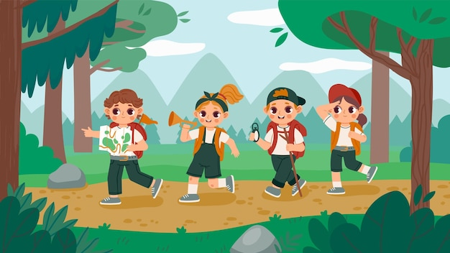
Вправа «Розвідник»
Прочитай текст. Випиши слова, утворені за допомогою префіксів. Познач у них префікс
Найбагатших, найуспішніших, найрозвиненіших, найбільші, побудовані

Slide 7
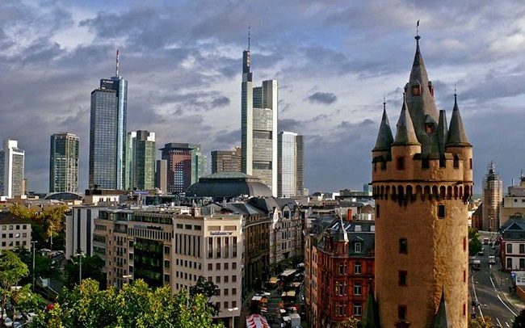
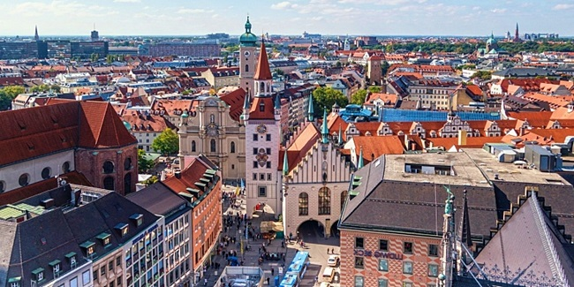
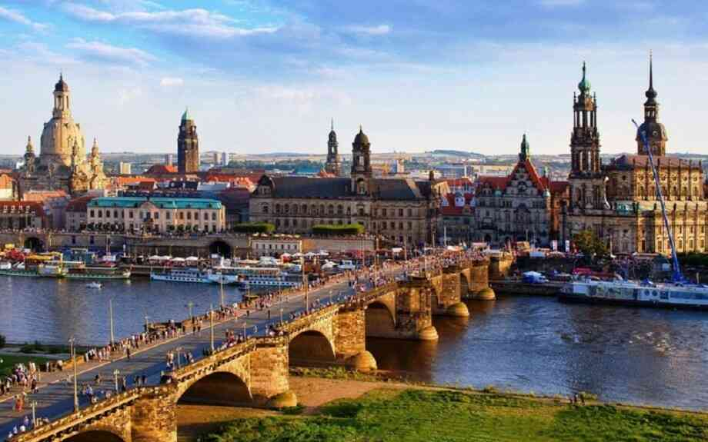
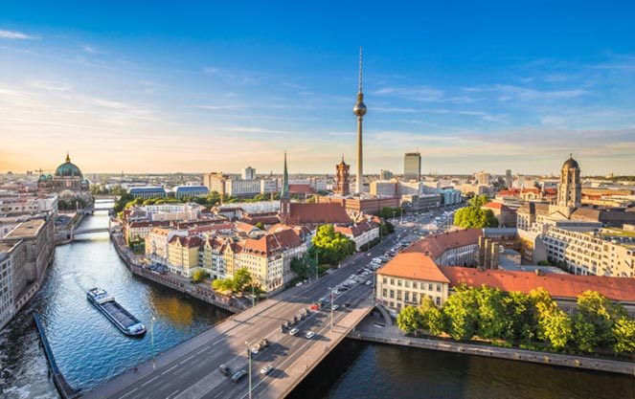
Віртуальна подорож
Франкфурт-на-Майні є бізнес-столицею Німеччини
Мюнхен – серце землі Баварія, існує майже 1000 років
Дрезден – найбільший центр промисловості, транспорту, науки та культури Німеччини
Берлін – столиця Німеччини, найбільше місто ЄС, одне з найвідвідуваніших міст континенту

Slide 8
Вправа «Детектив»
Уяви, що ти – детектив. До тебе потрапив квиток. Розглянь його максимально уважно та дізнайся з нього якнайбільше інформації.
Звідки вирушав власник цього квитка (місто, країна)?
У якому напрямку зібрався вирушати власник цього квитка (місто, країна)?
Яким видом транспорту зібрався скористатися власник квитка? Яка саме марка літака?
На який день призначено виліт?
О котрій годині планується виліт?
У який час має відбутися приземлення?
Скільки часу літак знаходитиметься у польоті?
На який рейс оформлено квиток?
Яким класом мандрував власник цього квитка?

Slide 9
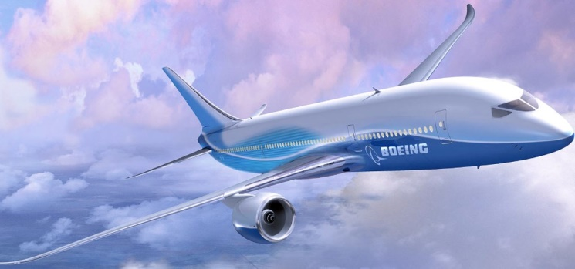
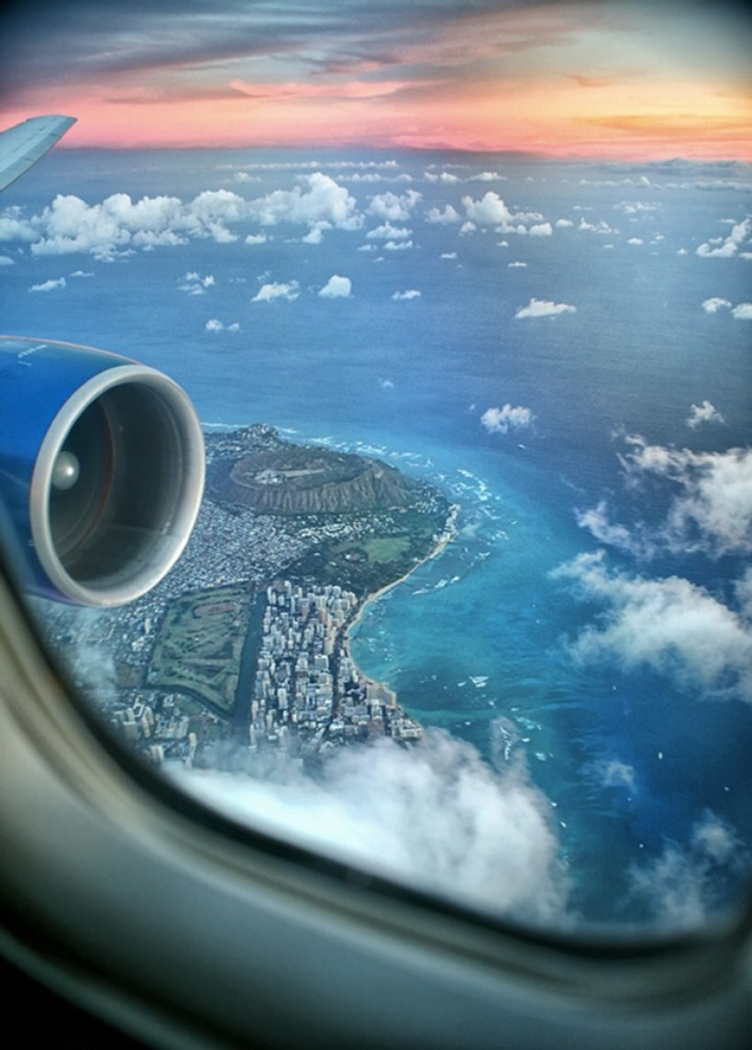
Вправа «Автор»
Чи доводилося тобі літати літаком? Куди саме була ця мандрівка? Чи мрієш ти кудись полетіти? Напиши текст з 3–4 речень про це.
Мені ще не доводилось літати літаком. Я мрію піднятися над хмарами, перелетіти океан. Відчути його велич. Побачити під крилами повітряного корабля гори, ліси, поля, річки.

Slide 10
Вправа «Дослідник»
Спиши слова. Від яких слів вони утворилися? За допомогою яких частин слова утворилися ці слова?
Хмарка
маленька
літачок
к
еньк
ок
Добери і запиши у кожний стовпчик по два слова, які утворилися таким самими способом.
Книжка,
картинка
Біленька,
тоненька
Садок,
лісок

Slide 11
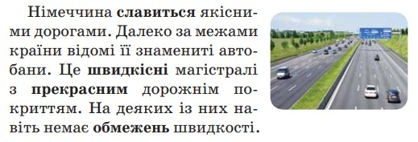
Віртуальна подорож
Прочитай текст. Випиши в колонку виділені слова.
Визнач, від яких іменників вони утворилися, запиши їх поряд.
Поясни, як утворилися ці слова.
Славиться — ...
Швидкісні — ...
Прекрасним — ...
Обмежень — ...
слава
швидкість
краса
межа

Slide 12
Домашнє завдання
Підсумок уроку.
За допомогою яких частин слова утворюються нові слова?
Яку інформацію можна дізнатися з авіаквитка?

Slide 13
Рефлексія. Вправа «Добери слово»
Опиши урок, дібравши слова з поданими закінченнями.
Урок був ... ий
Завдання та вправи були ... і
Настрій від уроку ... ий

